Slide 1
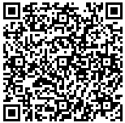
（大阪市内河川）水面から桁下までの高さ情報
橋梁位置図
利用上の注意事項
・本資料は、水の回廊（堂島川、土佐堀川、木津川、道頓堀川）の橋梁のうち、桁下高が特に低い橋梁の情報を示した資料です。
・大阪市内河川を通航する際には、事前に大阪湾潮位と橋梁の桁下高を確認し、安全に通行できるよう、航行計画を立てて下さい。
・なお、掲載している橋梁の桁下高さは、平成18年（一部平成25年）の測量時のものであり、地盤沈下等により変化する場合がありますので、現地の状況に注意して自己責任のもとご利用ください。
■大阪湾潮位（気象庁HP） https://www.data.jma.go.jp/kaiyou/db/tide/suisan/suisan.php?stn=OS
N
淀 川
城北公園通
大江橋
水晶橋
国道１号
天満橋筋
旧淀川
（大川）
旧淀川（堂島川）
寝屋川
国道２号
土佐堀川
土佐堀通
京橋口
淀屋橋
東横堀川水門
第二寝屋川
錦橋
四つ橋筋
御堂筋
堺筋
なにわ筋
谷町筋
安治川
本町通
中央大通
用語説明
昭和橋
東横堀川
木津川
新なにわ筋
あみだ池筋
O.P. （Osaka Peil ） | ・大阪湾最低潮位の略称 ・大阪湾の最低潮位をO.P.±0.0mと定義したもの
H.W.L （Hight Water Level） | ・朔望平均満潮面のこと ・朔（新月）および望（満月）の日から５日以内に現れる各月の最高潮位を平均した水面
L.W.L （Low Water Level） | ・朔望平均干潮面のこと ・朔（新月）および望（満月）の日から５日以内に現れる各月の最低潮位を平均した水面
長堀通
道頓堀川水門
道頓堀川
尻無川
千日前通
住吉橋
深里橋

Slide 2
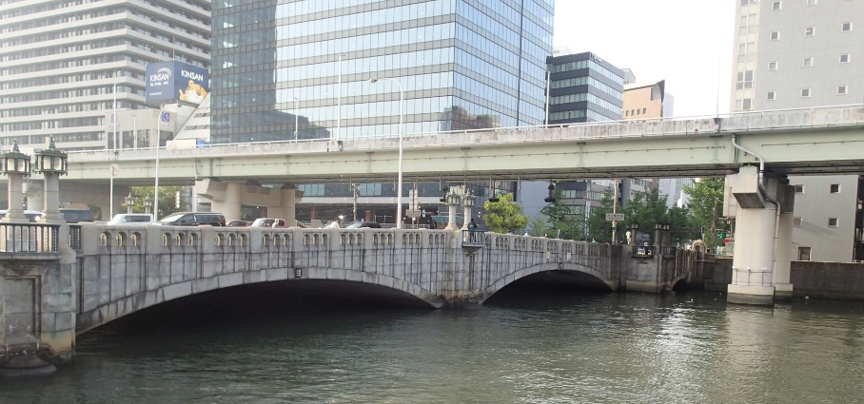
大江橋
南側
橋梁の桁下の高さ O.P.+3.7ｍ
北側
約1.5ｍ
約3.2ｍ
7⽉〜10月（台風期）の
H.W.L O.P.+2.2ｍ
L.W.L O.P.+0.5ｍ
※掲載している橋梁の桁下高さは、平成18年の測量時のものであり、地盤沈下等により変化する場合があります。
また、異常潮位や波の影響により、水面から桁下までの高さは変化しますので、現地の状況に注意して自己責任のもとご利用ください。

Slide 3
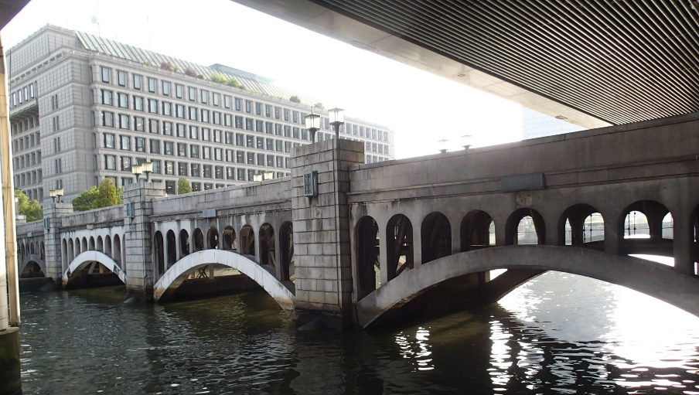
水晶橋
南側
橋梁の桁下の高さ O.P.+4.1ｍ
北側
約1.9ｍ
約3.6ｍ
7⽉〜10月（台風期）の
H.W.L O.P.+2.2ｍ
L.W.L O.P.+0.5ｍ
※掲載している橋梁の桁下高さは、平成18年の測量時のものであり、地盤沈下等により変化する場合があります。
また、異常潮位や波の影響により、水面から桁下までの高さは変化しますので、現地の状況に注意して自己責任のもとご利用ください。

Slide 4
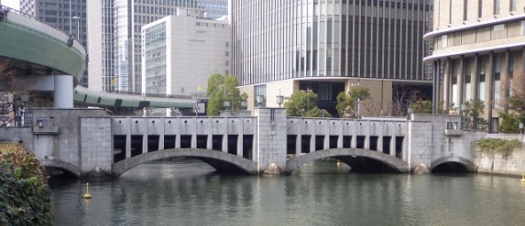
錦橋
南側
北側
橋梁の桁下の高さ O.P.+3.8ｍ
約1.6ｍ
約3.3ｍ
7⽉〜10月（台風期）の
H.W.L O.P.+2.2ｍ
L.W.L O.P.+0.5ｍ
※掲載している橋梁の桁下高さは、平成18年の測量時のものであり、地盤沈下等により変化する場合があります。
また、異常潮位や波の影響により、水面から桁下までの高さは変化しますので、現地の状況に注意して自己責任のもとご利用ください。

Slide 5
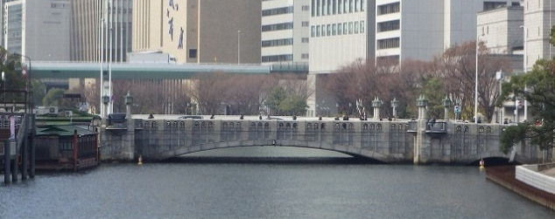
淀屋橋
南側
橋梁の桁下の高さ O.P.+3.6ｍ
北側
約1.4ｍ
約3.1ｍ
7⽉〜10月（台風期）の
H.W.L O.P.+2.2ｍ
L.W.L O.P.+0.5ｍ
※掲載している橋梁の桁下高さは、平成18年の測量時のものであり、地盤沈下等により変化する場合があります。
また、異常潮位や波の影響により、水面から桁下までの高さは変化しますので、現地の状況に注意して自己責任のもとご利用ください。

Slide 6
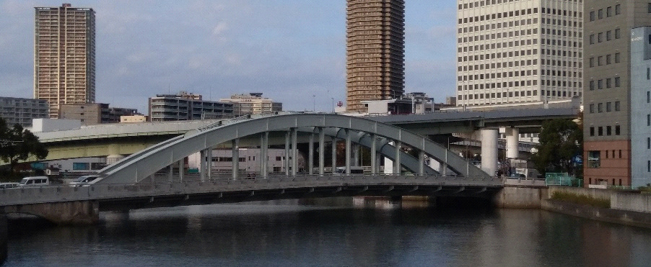
昭和橋
西側
東側
橋梁高さ O.P.+3.5ｍ
約1.3ｍ
約3.0ｍ
7⽉〜10月（台風期）の
H.W.L O.P.+2.2ｍ
L.W.L O.P.+0.5ｍ
※掲載している橋梁の桁下高さは、平成25年の測量時のものであり、地盤沈下等により変化する場合があります。
また、異常潮位や波の影響により、水面から桁下までの高さは変化しますので、現地の状況に注意して自己責任のもとご利用ください。

Slide 7
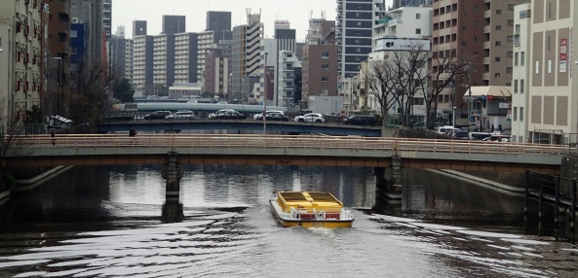
住吉橋
南側
橋梁の桁下の高さ O.P.+3.8ｍ
北側
約1.6ｍ
約3.3ｍ
L.W.L O.P.+0.5ｍ
7⽉〜10月（台風期）の
H.W.L O.P.+2.2ｍ
※掲載している橋梁の桁下高さは、平成18年の測量時のものであり、地盤沈下等により変化する場合があります。
また、異常潮位や波の影響により、水面から桁下までの高さは変化しますので、現地の状況に注意して自己責任のもとご利用ください。

Slide 8
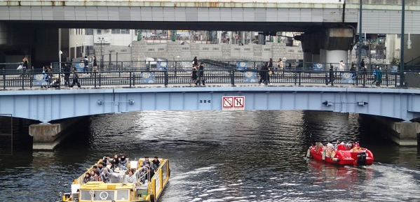
深里橋
南側
橋梁の桁下の高さ O.P.+3.9ｍ
北側
約1.7ｍ
約3.4ｍ
L.W.L O.P.+0.5ｍ
7⽉〜10月（台風期）の
H.W.L O.P.+2.2ｍ
※掲載している橋梁の桁下高さは、平成18年の測量時のものであり、地盤沈下等により変化する場合があります。
また、異常潮位や波の影響により、水面から桁下までの高さは変化しますので、現地の状況に注意して自己責任のもとご利用ください。

